Slide 1


ZONAPROP
INDEX
INFORME DE MERCADO
CÓRDOBA CAPITAL. MAYO 2019

Slide 2

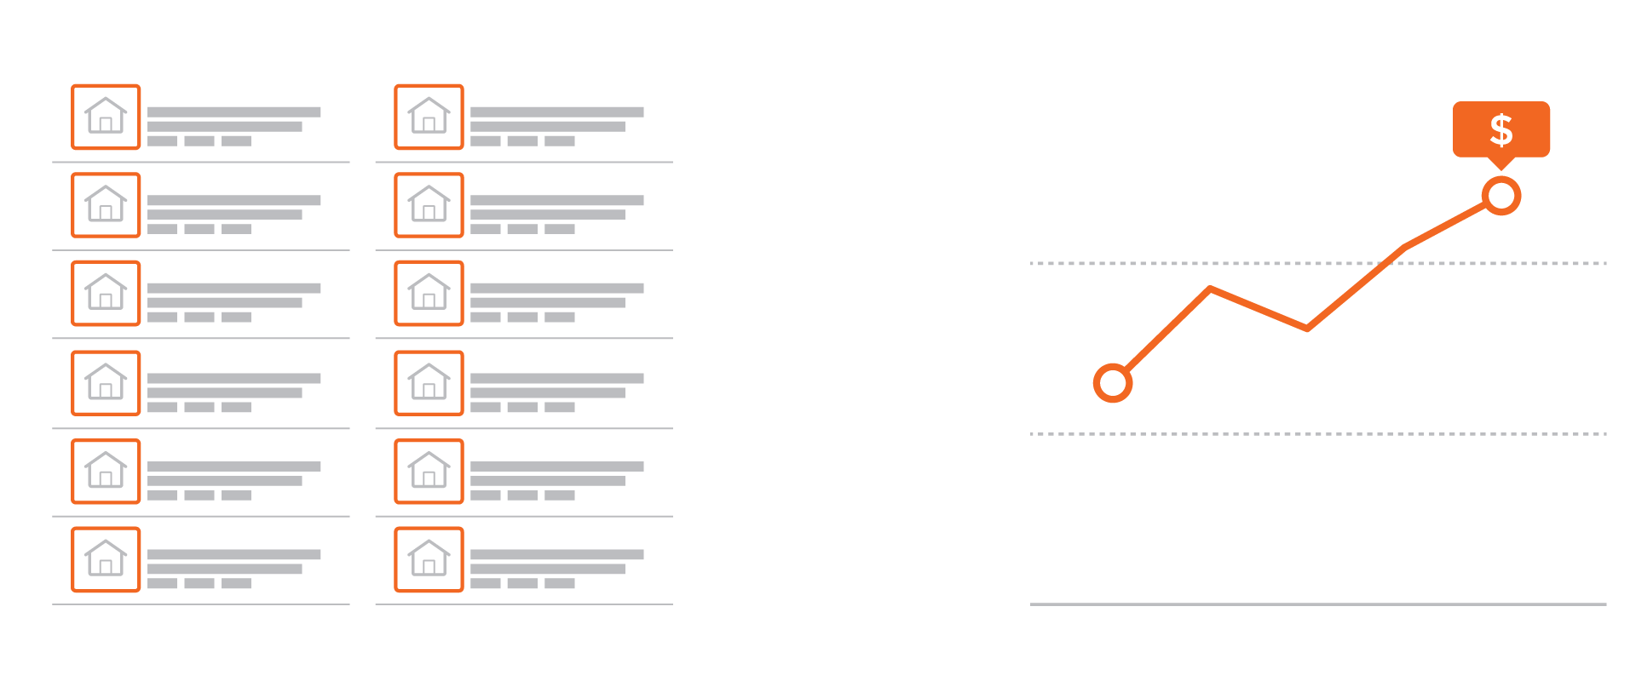




ZONAPROP INDEX
TRANSFORMANDO DATOS EN ESTADÍSTICAS CONFIABLES
OBJETIVO: BRINDAR ESTADÍSTICAS CLARAS, OBJETIVAS Y CONFIABLES SOBRE EL MERCADO INMOBILIARIO
FUENTE DE DATOS: TODOS LOS ANUNCIOS DE INMUEBLES PUBLICADOS EN ZONAPROP.COM
PERIODICIDAD: CÁLCULO Y PUBLICACIÓN MENSUAL
METODOLOGÍA: UTILIZAMOS LAS MEJORAS PRÁCTICAS ESTADISTICAS INTERNACIONALES. DOCUMENTO METODOLÓGICO DISPONIBLE EN ZONAPROP.COM

Slide 3
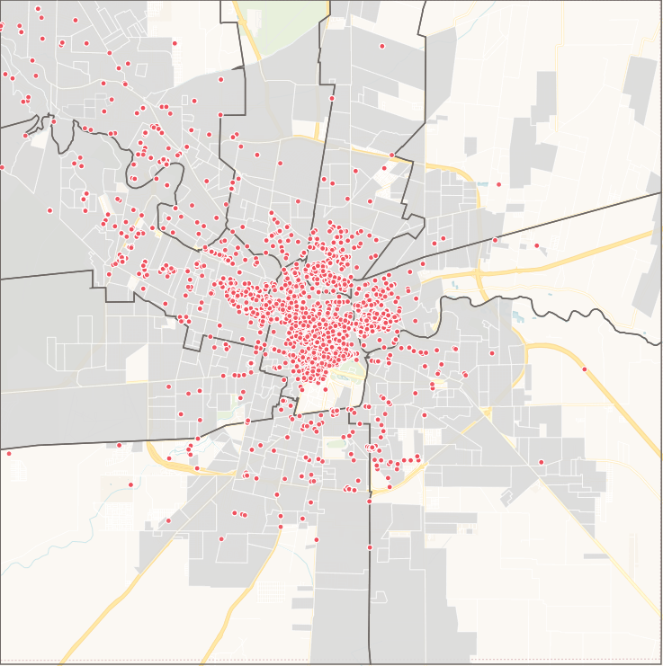
VENTA
VOLÚMEN Y CARACTERÍSTICAS DE LA OFERTA
9 MIL
DEPARTAMENTOS
EN VENTA
ESTADO
CONSTRUCCION ESTRENAR USADO
AMBIENTES
1 2 3 4
COCHERAS
SIN
CON
Hay 9 mil departamentos en venta en la Ciudad de Córdoba. El 40% son unidades usadas, el 33% a estrenar,
el resto se encuentra en construcción. El 85% son unidades de 2 o 3 ambientes. El 80% se vende sin cochera incluida.

Slide 4
VENTA
MONEDA DE OFERTA
% DE OFERTA TOTAL SEGÚN MONEDA
% DE OFERTA SEGÚN ESTADO Y MONEDA HOY
OFERTA EN USD
OFERTA EN PESOS
POZO
ARS
USD
ESTRENAR
ARS
USD
USADO
ARS
USD
En enero 2018 el 61% de los deptos. en venta se ofrecían en pesos. Hoy solo el 8% se ofrece en pesos, el 92% de los avisos
de venta son nominados en dólares. Esta proporción creció fuerte en 2018 junto con la volatilidad cambiaria.

Slide 5
VENTA
PRECIO MEDIO DE LA CIUDAD. EVOLUCIÓN
EVOLUCIÓN MENSUAL DE PRECIO. USD/M2
VARIACION DE PRECIOS EN DÓLARES
3 MESES
12 MESES
-1%
0%
-2%
0%
1%
-26%
DEPTOS USADOS
Y ESTRENAR
DEPTOS DE
POZO
COSTO
CONSTRUCCIÓN
El precio medio de los departamentos terminados (usados o estrenar) en Córdoba es de USD 1.553 por m2,
no registra variación significativa desde mayo 2018. Los departamentos en pozo tienen precio medio de
ARS 72.200 por m2 o USD 1.566; sin cambios en el trimestre, acumulan baja de 1% interanual.

Slide 6

VENTA TERMINADO
UNIDAD MEDIA. PRECIO Y SUPERFICIE
2 AMB
3 AMB
USD 77.500
USD 108.500
SUP. CUBIERTA 50 M2, DOS AMBIENTES
BALCÓN 5 M2
PRECIO 1.553 USD/M2
SUP. CUBIERTA 70 M2, TRES AMBIENTES
BALCÓN 7 M2
PRECIO 1.523 USD/M2
El departamento medio de dos ambientes y 50 m2 tiene un valor de 77 mil dólares.
Un depto. de 3 ambientes y 70 m2 alcanza los 108 mil dólares.

Slide 7
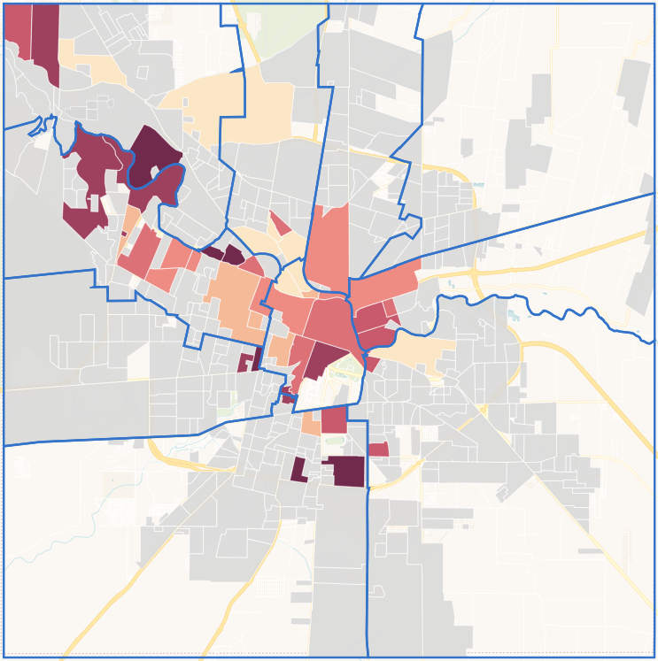
VENTA TERMINADO
PRECIO SEGÚN REGIONES
ARGUELLO
P. CABRERA
C. AMERICA
RANCAGUA
VARIACIÓN
RANK
REGIÓN
USD/MES
MES
12 MESES
COLON
PUEYRREDON
RUTA 20
VILLA
LIBERTADOR
EMPALME
Villa el Libertador y Arguello son las zonas con oferta mas cara.
Centro América presenta la oferta mas económica.

Slide 8
VENTA TERMINADO
PRECIO SEGÚN BARRIOS
RANKING
BARRIO
ARS/MES
MAYOR
PRECIO
ZONA
MEDIA
MENOR
PRECIO
Country Jockey Club es el barrio más caro de la ciudad.
San Vicente (Empalme) es el más económico

Slide 9
VENTA TERMINADO
PRECIO SEGÚN BARRIOS
PRECIO MEDIO DE CADA BARRIO
EN MILES DE USD/M2

Slide 10
CONTACTO COMERCIAL
XXXXXX
XXXXX@zonaprop.com
CONTACTO MARKETING & PRENSA
XXXXXXX
XXXXXXX@navent.com
ZONAPROP
zonaprop.com
GRUPO NAVENT
navent.com
INFORME DE MERCADO
CÓRDOBA CAPITAL. MAYO 2019

